Slide 1
Региональный аспект проекта в Новосибирской области
Арина Белова

Slide 2
Цель работы проектного офиса
Цель
обеспечить успешное создание и дальнейшее развитие точки концентрации талантов на местах
Библиотеки включаются в работу по социально- экономическому развитию регионов через деятельность в проекте, в том числе через продвижение территориальных
и культурных особенностей региона

Slide 3
Основные векторы работы проектного офиса
1
Подготовка заявки для участия в конкурсном отборе
2
Методическая поддержка
3
Информационная поддержка
4
Мониторинг результатов

Slide 4
1.Подготовка заявки
Алгоритм действий:
Проведение регионального вебинара о конкурсном отборе, целях и задачах проекта;
Выявление библиотек, готовых к участию в конкурсном отборе;
Проверка пакета документов для участия в конкурсном отборе, исправление ошибок.

Slide 5
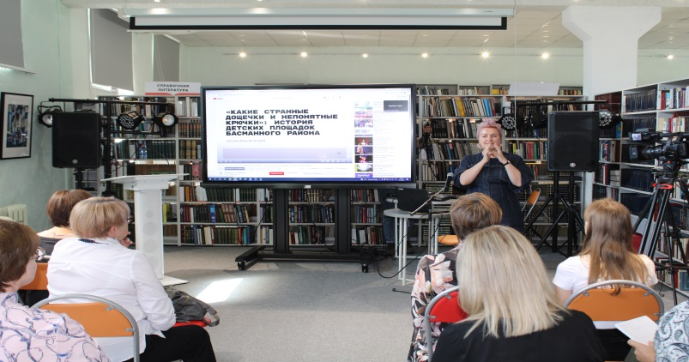
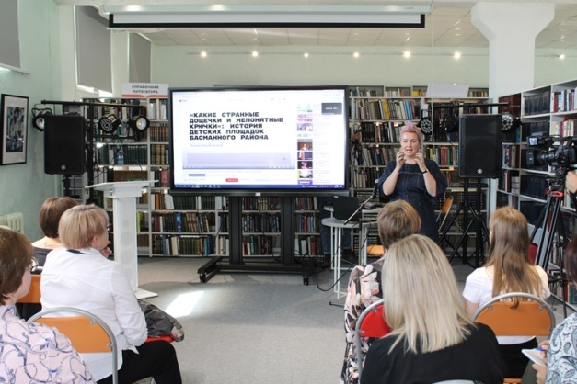
2.Методическое консультирование
Прямая связь с куратором
Консультации по всем возникающим вопросам
Очные и дистанционные семинары с участием экспертов в области креативных индустрий
Участие в профессиональных мероприятиях (конференциях, вебинарах, круглых столах и т.д.)
Реализация практического курса по созданию уникальных территориальных предложений в сфере туризма и сувенирной продукции

Slide 6
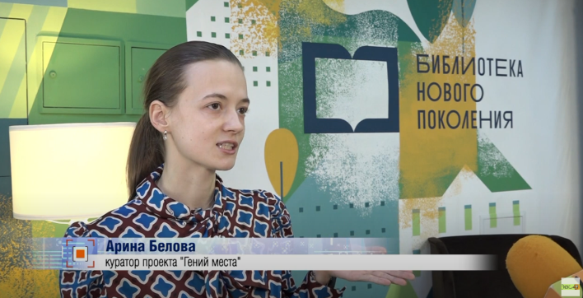
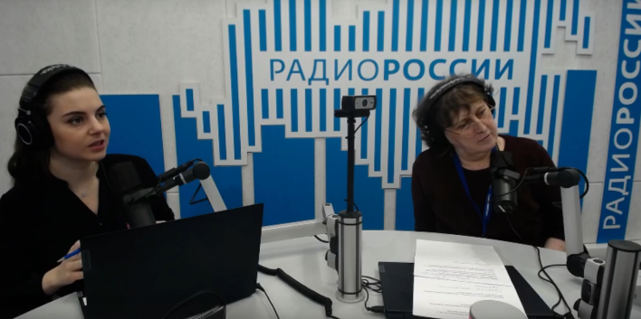
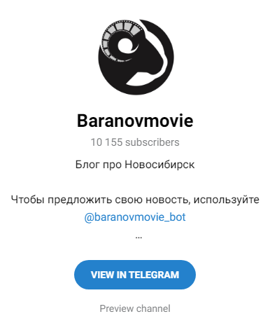
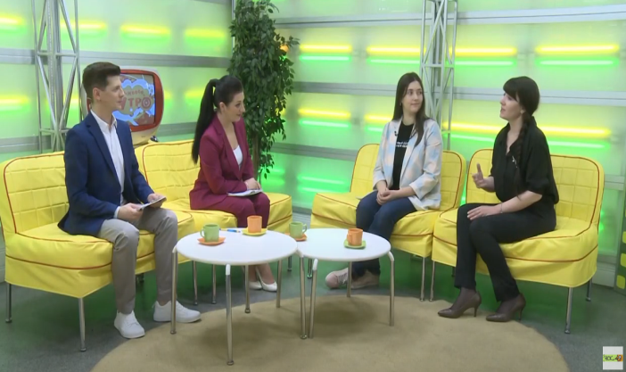
3.Информационная поддержка
Продвижение проектов
в социальных сетях и СМИ
Работа с инфлюенсерами
Продвижение проекта на публичных мероприятиях и образовательных площадках
Освещение проекта на страницах партнеров

Slide 7
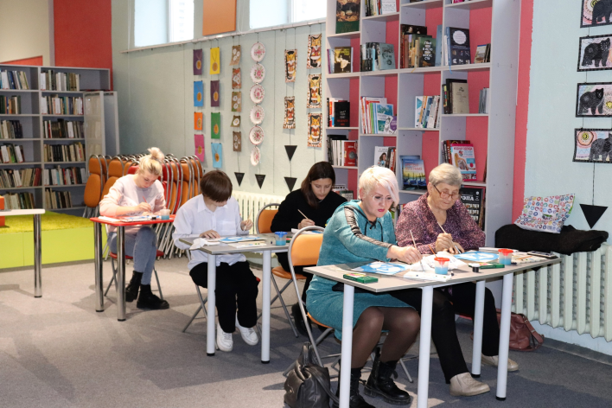
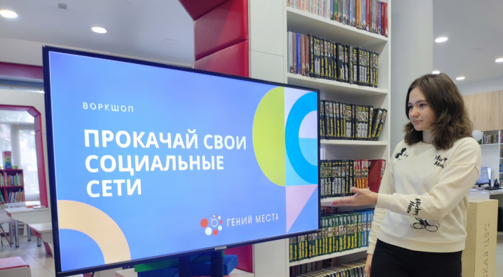
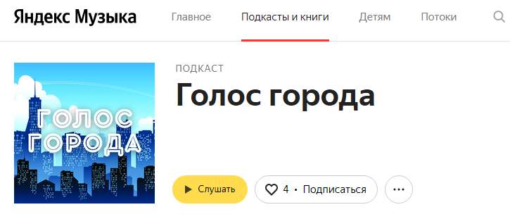
4.Мониторинг результатов
Статистические показатели
Анализ участия в грантовых программах в области КИ
Количество заявок на конкурс «Гений- это ты!», HSE Creative Open
Наличие созданных продуктов

Slide 8
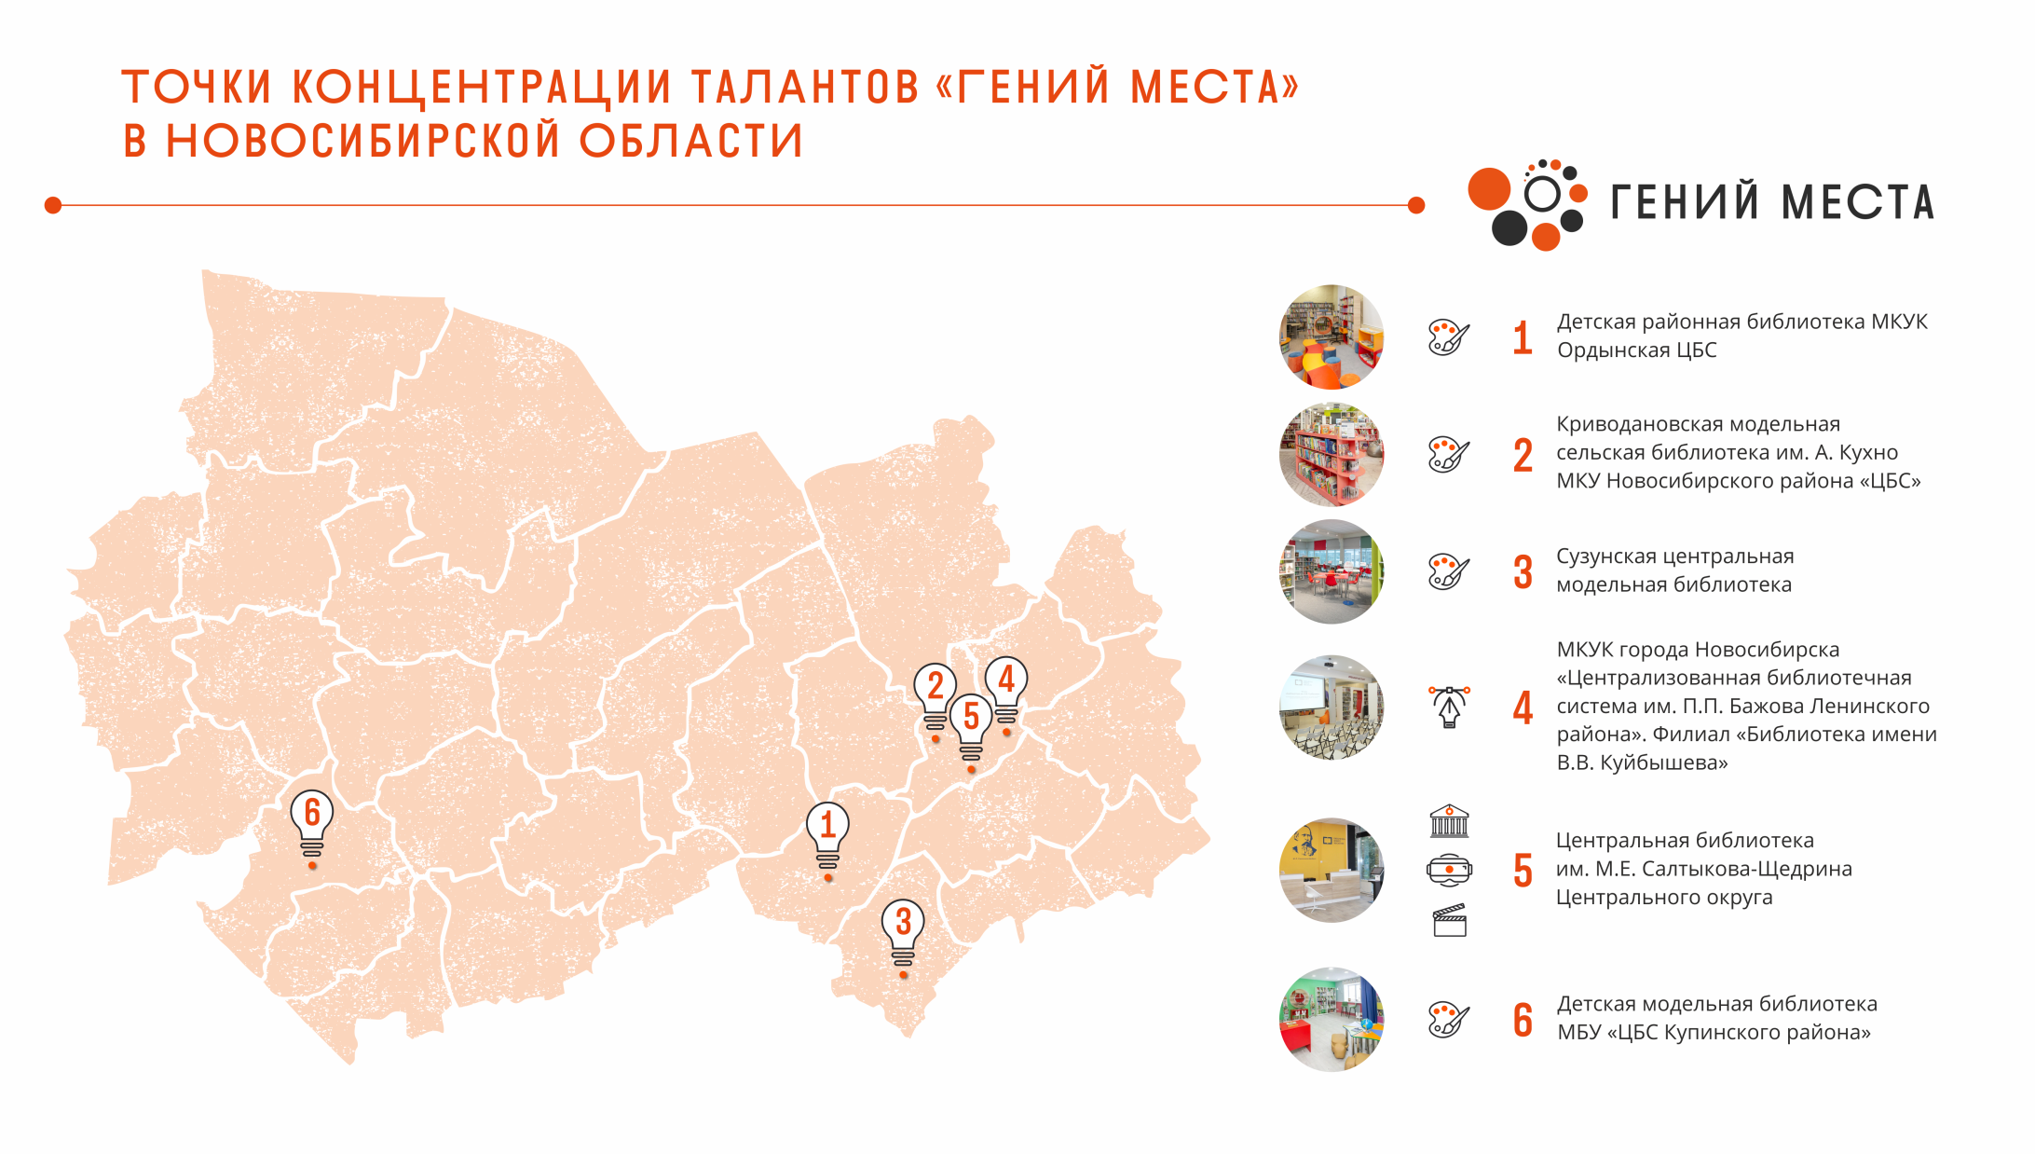

Slide 9
Статистика по Новосибирской области
Всего в библиотеках-участницах проекта
1250
Книг и периодических изданий
15453
Количество посетителей всех библиотек-участниц проекта
Количество библиотек-участниц проекта
6
Победителей конкурса «Гений – это ты!»
7
13
Количество созданных продуктов и проектов
Направления
Дизайн
Архитектура и урбанистика
Разработка игр
Кино
Искусство

Slide 11
Белова Арина
a.belova@nso.ru
@Arina_Belova
8 (383)223-11-39

